Slide 1
Thực hiện:
Nguyễn Minh Hậu
Nguyễn Phúc Duy
Hồ Thị Ngọc Trúc
Trần Thị Mỹ Xuyên
INTERNET OF THINGS

Slide 2
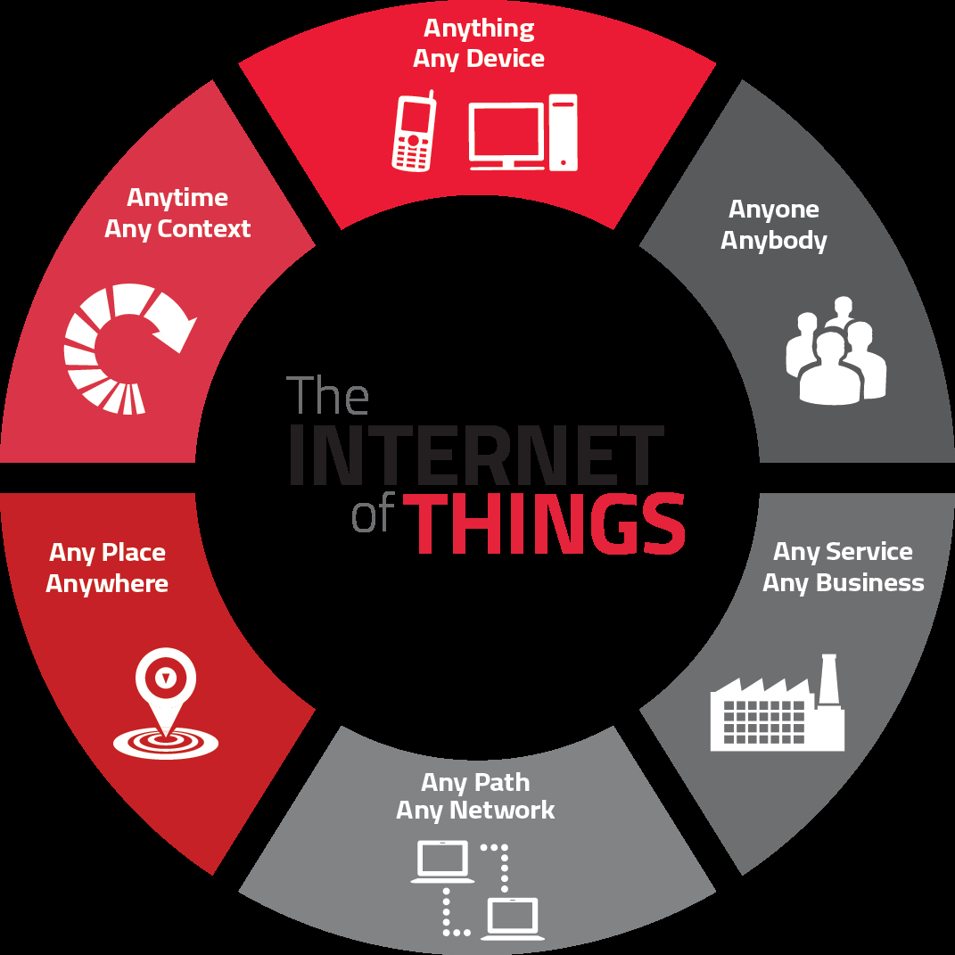
TÓM TẮT
GIỚI THIỆU
CÔNG NGHỆ IOT
VÍ DỤ MINH HỌA
KẾT LUẬN VÀ HƯỚNG PHÁT TRIỂN
TÀI LIỆU THAM KHẢO

Slide 3
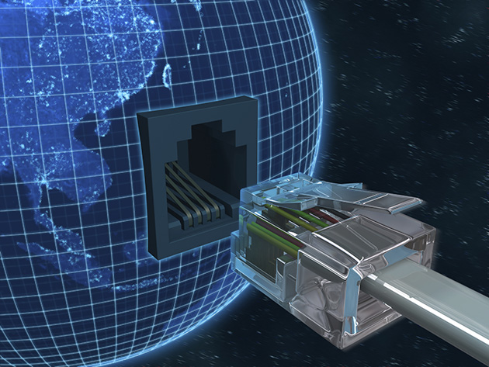
A. GIỚI THIỆU
Khái niệm:
  Đây là một khái niệm để chỉ các thiết bị có khả năng kết nối với nhau, kết nối với internet và tạo nên một mạng lưới các thiết bị thông minh phục vụ cho cuộc sống người dùng.
Lịch sử hình thành:
  Đưa ra năm 1999 bởi Kevin Ashton.
  Năm 2016, khẳng định bước tiến từ sự hội tụ nhiều công nghệ.

Slide 4

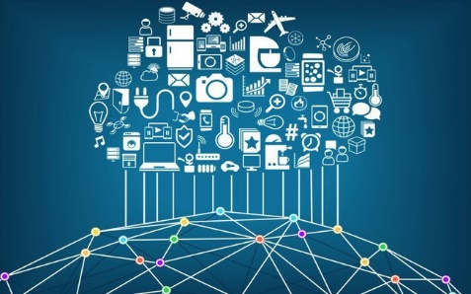
Vị trí:
Đại diện của mọi thiết bị thông minh.
Yếu tố quan trọng.
Động lực của mọi thành tựu công nghệ.

Slide 5
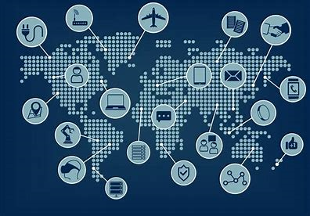

Vai trò:
Cuộc “cách mạng công nghiệp” tiếp theo trong hành trình phát triển của loài người.
Trong cuộc cách mạng công nghiệp 4.0, IoT đóng vai trò “huyết mạch”.

Slide 6
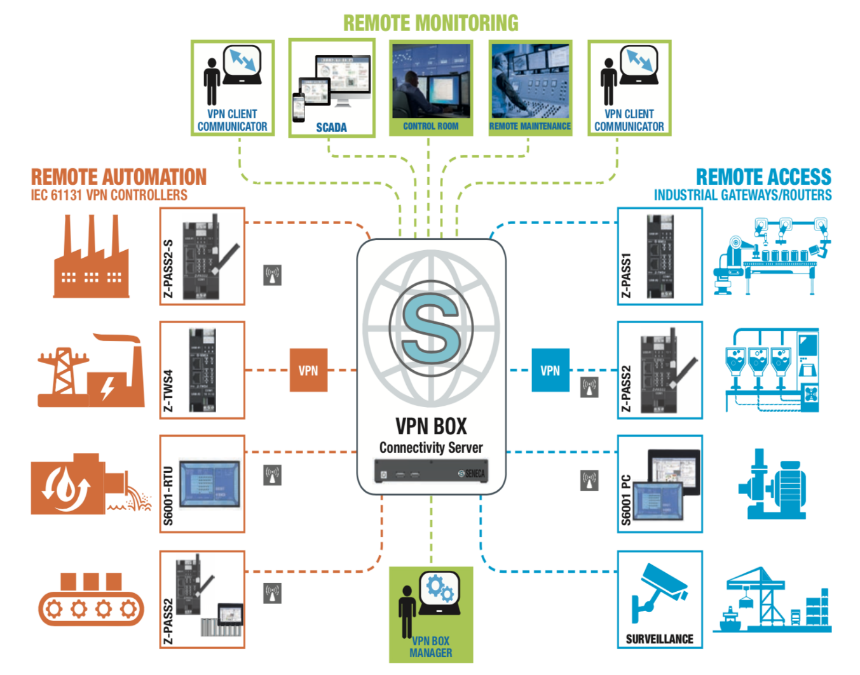
Ứng dụng
  Quản lí chất thải
  Quản lí và lập kế hoạch quản lí đô thị
  Quản lí môi trường
  Phản hồi trong các tình huống khẩn cấp
  Mua sắm thông minh
  Quản lí các thiết bị cá nhân
  Đồng hồ đo thông minh
  Tự động hóa ngôi nhà

Slide 7
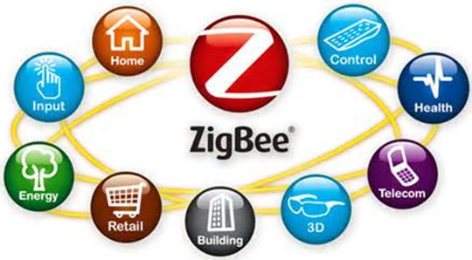
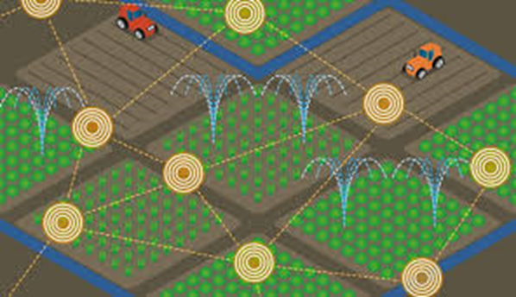
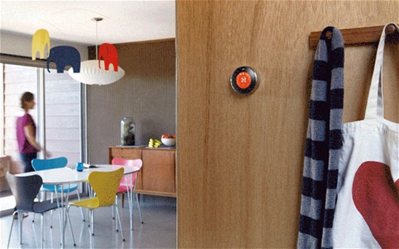
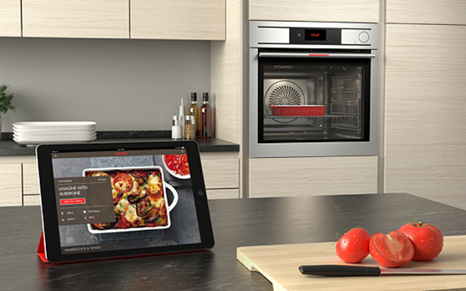
B.CÔNG NGHỆ IOT
Công nghệ cảm biến
Công nghệ ZigBee
Quản lý năng lượng thông minh
Đồ gia dụng thông minh

Slide 8
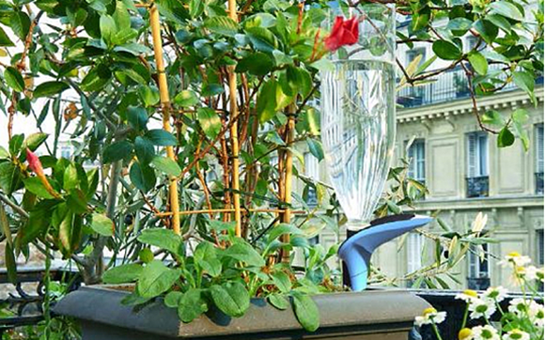
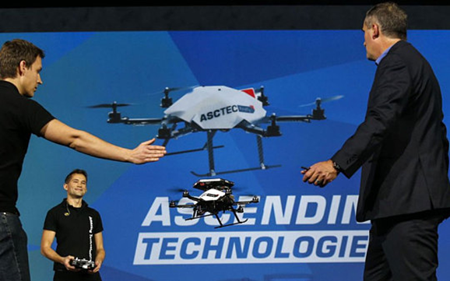
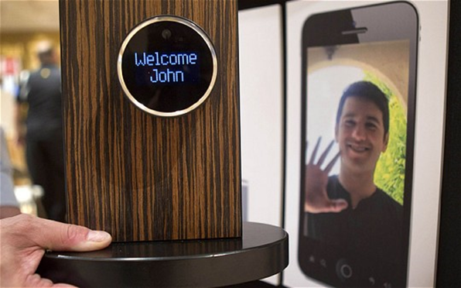
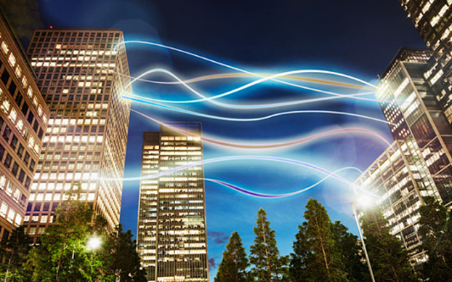
Vườn tự chăm sóc:
Máy bay không người lái:
Bảo mật thông minh:
Mạng lưới thông minh hơn

Slide 9
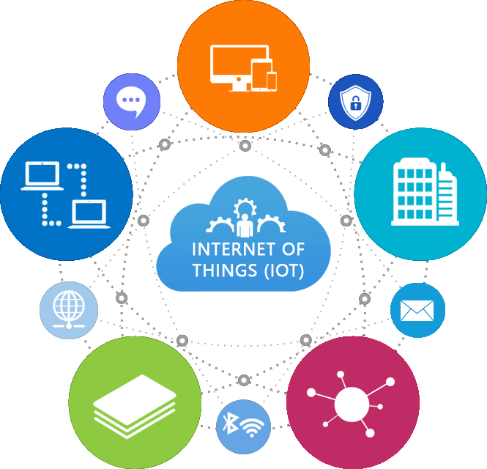
Các đặc tính cơ bản
Tính năng kết nối liên thông
Những dịch vụ có liên quan đến “Things”
Tính năng không đồng nhất
Tính năng thay đổi kinh hoạt
Quy mô lớn

Slide 10
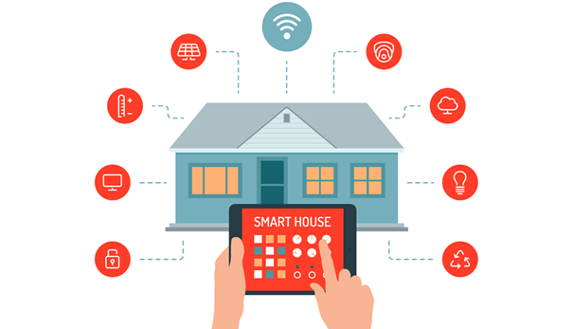
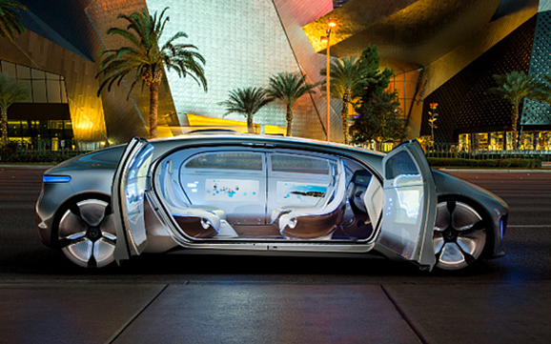
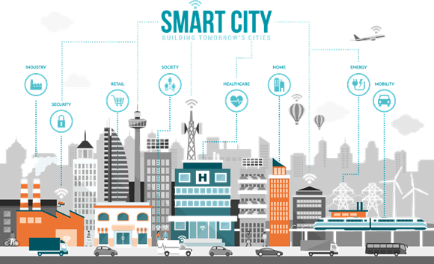
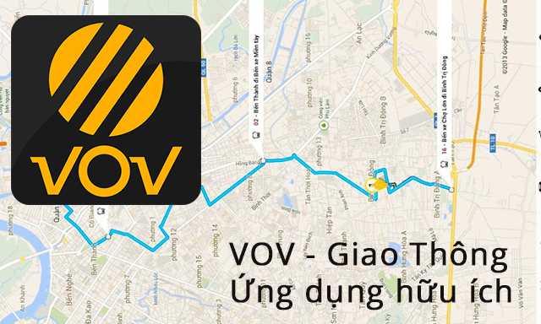
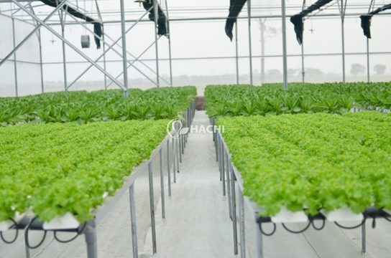
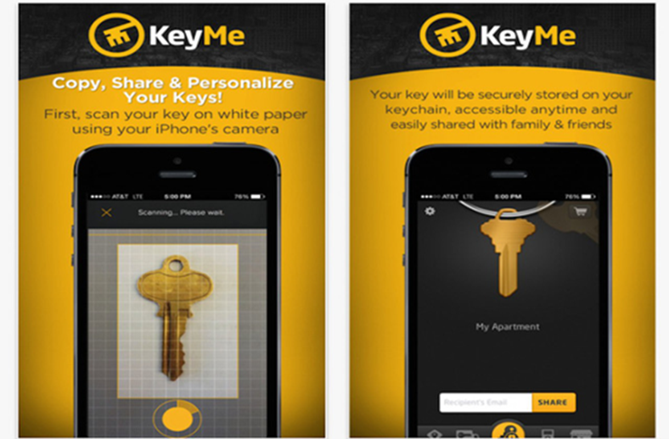
C. VÍ DỤ MINH HỌA
Smart Home
Smart Car
Smart City
Vận chuyển
Quản lí môi trường
KeyMe

Slide 11
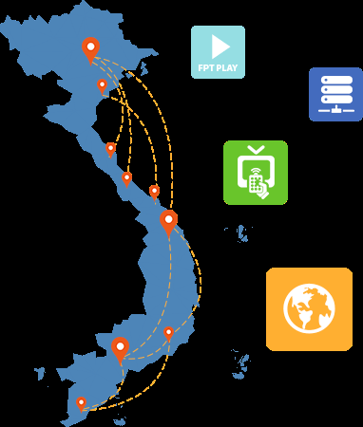
D.KẾT LUẬN VÀ HƯỚNG PHÁT TRIỂN
1.Kết luận:
Đang phát triển mạnh mẽ
Lợi ích và tiềm năng khắp mọi nơi
Thay đổi thói quen của con người trong tương lai
Điều kiện cần thiết để hội nhập quốc tế

Slide 12
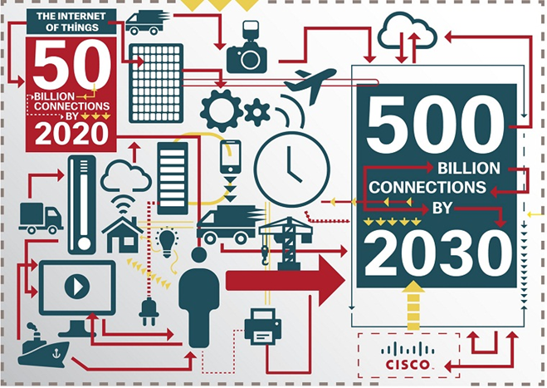
2.Hướng phát triển
Xu hướng tất yếu của thế giới
Tính đến năm 2020:
    4 tỷ người kết nối với nhau thông qua IoT
    4 ngàn tỷ USD doanh thu từ IoT
    Hơn 25 triệu ứng dụng
    Hơn 25 tỷ hệ thống thông minh và hệ thống nhúng
    50 ngàn tỷ Gigabytes dữ liệu
Kỳ vọng sẽ trở thành thị trường thiết bị lớn nhất thế giới
Sẽ tạo ra sự bùng nổ kinh tế mới

Slide 13
E. NGUỒN TÀI LIỆU THAM KHẢO
https://vi.wikipedia.org/wiki/Internet_V%E1%BA%A1n_V%E1%BA%ADt truy cập ngày 19/10/2018
http://www.dvms.vn/tin-tuc/tin-nganh/245-iot-la-gi-ung-dung-cua-iot-trong-cuoc-song-hien-dai.html truy cập ngày 19/10/2018
https://tagviet.net/iot-la-gi/ truy cập ngày 26/10/2018
https://sites.google.com/a/oude.edu.vn/cong-thong-tin-ho-tro-test/cong-nghe/internet-of-things-cuoc-cach-mang-cong-nghe-trong-tuong-lai-gan truy cập ngày 26/10/2018
https://donahitech.vn/2017/10/03/tong-quan-ve-cong-nghe-zigbee/ truy cập ngày 26/10/2018
http://iot.dtt.vn/InternetofThings.html truy cập ngày 26/10/2018
https://bkaii.com.vn/tin-tuc/222-10-ung-dung-the-gioi-thuc-cua-internet-of-things truy cập ngày 26/10/2018
http://www.netnam.vn/index.php/en/news/about-netnam/52-bao-chi-noi-v-netnam/454-10-cong-nghe-dua-internet-of-things-den-gan-cuoc-song-hon.html truy cập ngày 26/10/2018

Slide 14

THANKS FOR YOUR ATTENTION

